Slide 1
Sistema de Diagnóstico de doenças Respiratórias, Cardiovasculares, Crônicas e Viroses.
Graduandos: Diogo Fernando e Eduardo Bluthgen
RA: 93814 e 99164

Slide 2

Estrutura Geral e Entrada.
Base de conhecimento (Prolog).
Sistema baseado no predicado sintoma(Sintoma, Doença).
Sintoma é um átomo e Doença também.
A base de conhecimento foi povoada manualmente com as sentenças na forma acima.
Ex:

Slide 3
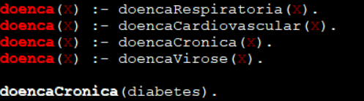
Estrutura Doenças
As doenças foram cadastradas em suas classes e generalizadas como doença(X).
Ex:

Slide 4
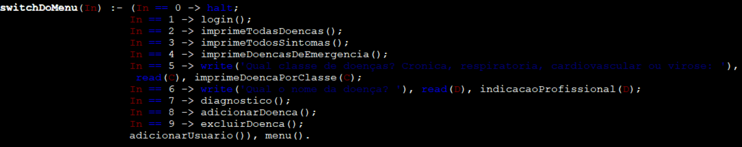
Algoritmos
Interface para interação com o usuário. Contém as referências para as funcionalidades do sistema.

Slide 5
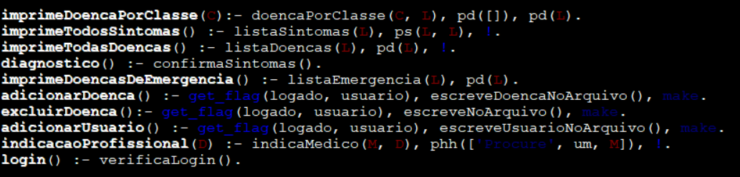
Algoritmos
Funções que são chamadas pelo menu

Slide 6
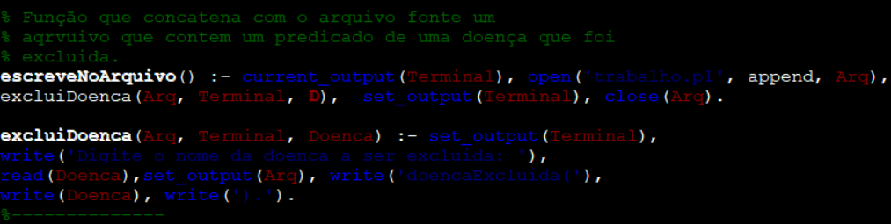
Algoritmos

Slide 7
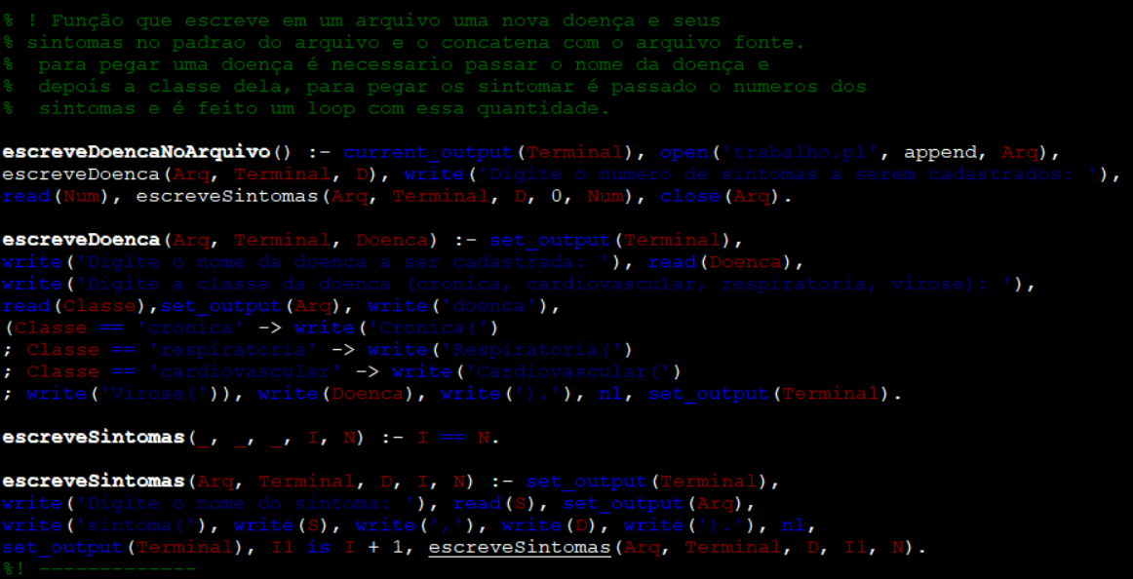
Algoritmos

Slide 8
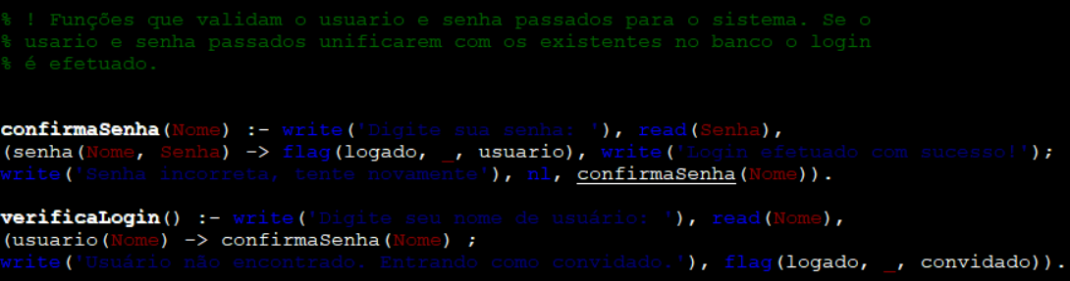
Algoritmos

Slide 9
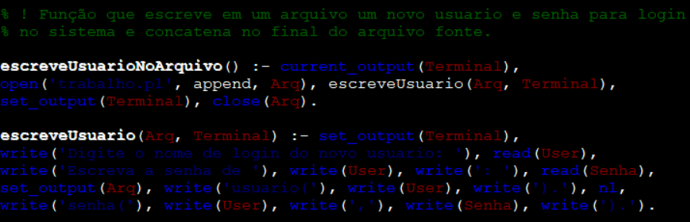
Algoritmos

Slide 10
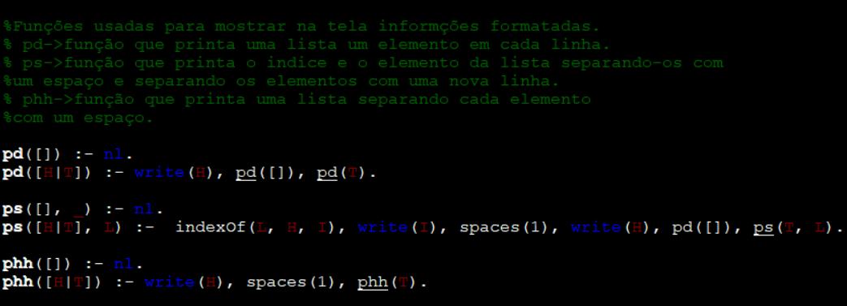
Algoritmos

Slide 11
Referências
Material de apoio disponibilizado pelo Prof. Dr. Wagner Igarashi
Swi-Prolog (http://www.swi-prolog.org/)
Learn Prolog (http://www.learnprolognow.org)

